Slide 1
VERİ TABANI YÖNETİM SİSTEMİ
DENİZ ÇATMALI
BİL.TEK.ÖĞRT.

Slide 2
VERİ TABANI İHTİYAÇ ANALİZİ
Veri tabanı tasarlamaya başlamadan önce ihtiyaç analizinin doğru yapılması gerekmektedir.
Veri tabanı ihtiyaç analizi yapılırken hazırlanacak olan sistemin neye hizmet edeceği, veri tabanını ne iş yapacağı ve hangi ihtiyaçları karşılayacağına, veri tabanının hangi verileri depolayacağı, veri tabanını oluşturan tabloların neler olacağı ve ne tür verileri saklayacağı v.b. gibi sorulara cevap vermek gerekmektedir.
Tüm bunları kağıt üzerinde tasarladıktan sonra fiziksel tasarıma geçmek çalışmanızın daha sistemli yürümesi açısından avantajınıza olacaktır.

Slide 3
Veri Tabanı Tanımı
Bir kişiye veya ürüne ait detaylı verilerin bir düzen çerçevesinde saklandığı ortamlar “Veri tabanı” olarak adlandırılır. Veri tabanı ile verilerinizi kaydedebilir, silebilir, güncelleyebilir, yeni veriler ekleyip mevcut verileriniz üzerinde sorgulamalar yapabilirsiniz.
Günümüzde Veri tabanları yaşamımızın birçok alanında karşımıza çıkmaktadır. Örneğin internet üzerinden yapmış olduğunuz bir alışverişte satıcı firmanın veri tabanına erişim sağlamış oluyorsunuz. İnternet üzerinden notlarınızı veya birtakım bilgileri öğrenmek için girmiş olduğunuz sistem Milli Eğitim Bakanlığının veri tabanında size ait bilgilerin önceden kaydedilmiş olduğu sisteme, bir mağazada herhangi bir ürünün olup olmadığını öğrenmeye çalıştığınızda o mağazanın veritabanına erişmiş oluyorsunuz.

Slide 4
Veritabanı Yönetim Sistemi (VTYS)
Bir veritabanını oluşturmak, saklamak, çoğaltmak, güncellemek ve yönetmek için kullanılan programlara denir.

Slide 5
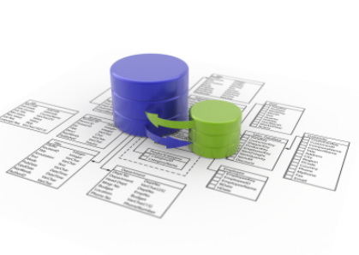
Yaygın Kullanılan Veritabanı Yönetim Sistemleri
Microsoft Access
MySQL
IBM DB2
Informix
Progress
Microsoft SQL Server
PostgreSQL
Oracle

Slide 6
Veritabanı Yönetim Sistemlerinin Avantajları
Gereksiz veri tekrarının olmaması
Veri güvenliği
Veri bütünlüğü
Veri bağımsızlığı

Slide 7
Veritabanı Yönetim Sistemlerinin Dezavantajları
Veri tabanı sisteminin kurulumu ve bakımı klasik dosya sistemine göre daha maliyetli olabilir.

Slide 8
Veritabanı Yönetim Sistemleri Aktörleri
Sistem mühendisleri
VTYS Yöneticisi (Admin)
Uygulama Geliştirenler
Son kullanıcılar

Slide 9
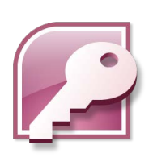
VTYS Karşılaştırma
Access
Microsoft Office ürünüdür.
Küçük ölçekli uygulamalar içindir.
Tablo başına 2 GB’ a kadar veri depolayabilir.
Aynı anda 255 bağlantıya izin verebilir.
Windows işletim sistemleri dışında k
ullanılamaz.

Slide 10
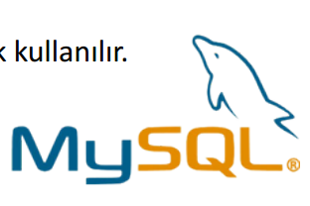
MySQL
Açık kaynak kodludur.
Windows/Unix/Linux,… işletim sistemlerinde çalışır. (platform bağımsız)
Tablo başına 4 TB veri depolayabilir.
Web uygulamalarında PHP ile çok
sık kullanılır.

Slide 11
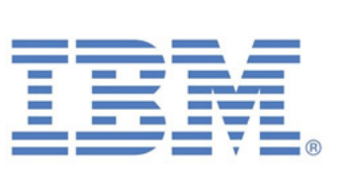
IBM DB2
IBM tarafından geliştirilmiştir.
Windows/Unix/Linux,… işletim sistemlerinde çalışır.
“Transaction logging” , “trigger” ve “stored procedure” özelliklerine sahiptir.

Slide 12
SQL Server
Microsoft firmasına ait veritabanı sunucu yazılımıdır.
Orta ve büyük ölçekli işlemler için kullanılır.
Kullanım kolaylığı, güvenilirliği, işlem gücü…
Tablo başına 4 TB veri depolama.
“Transaction logging” , “trigger” ve “stored procedure” özelliklerine sahi

Slide 13
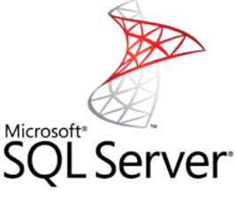
SQL Server (Dezavantajlar)
Sadece Windows üzerinde çalışır. (platform bağımlı)
Yüksek maliyet SQL Server Enterprise Edition Lisans Fiyatı = $10.000

Slide 14
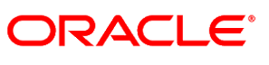
Oracle
Oracle firması tarafından geliştirildi.
Dünyanın en güçlü ve en güvenilir veritabanı olarak gösterilir.
Birçok işletim sistemi üzerinde kullanılabilir.
Çok yüksek ölçekli uygulamalar için tercih edilir.
Oluşturulabilecek tablo sayısı sınırsızdır.
Çok yüksek maliyet..!

Slide 15
Tablo
Veritabanı içerisinde tutulacak verileri taşımak için kullanılır.
Tablo, satır ve sütunlardan oluşan verilerin depolandığı veritabanı elemanıdır.
Bir veritabanı içerisinde birden fazla tablo kullanılabilir.
Örneğin, öğrenci bilgilerinin tutulduğu bir veritabanındaki öğrenci tablosu öğrencilerin no, ad, soyad gibi bilgilerini tutacaktır. Buradaki no, ad ve soyad bilgilerinin her biri bir sütunla gösterilecektir.

Slide 16
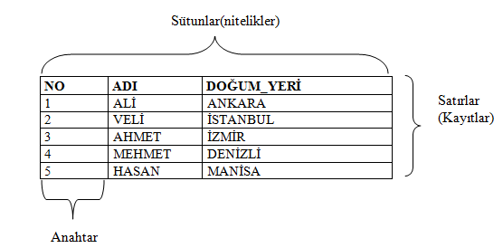
Satır ise her bir öğrencinin tüm bilgileridir. Satır ifade yerine kayıt ifadesi de kullanılmaktadır.

Slide 17
Primary Key (Birincil Anahtar)
Tabloda tutulan verilerden benzersiz yani aynı değeri iki kez içermeyecek olan sütun birincil anahtar olarak belirlenir.
Öğrenci bilgilerinin tutulduğu bir tabloda öğrencilerin birbirinden ayırt edilmesini sağlayan ne öğrencinin adı ne de sınıfıdır. Bizim için burda benzersiz (unique) olan bilgi öğrenci numarasıdır.
Öğrenci tablosu için Primary Key öğrenci numarası olabilir.

Slide 18
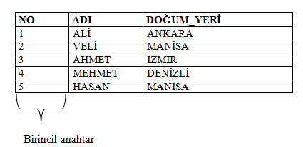
Tablolarda anahtar sütun tanımlama zorunluluğu yoktur, ama kullanılması tavsiye edilmektedir.
Birincil anahtarlar hiçbir zaman NULL(boş) veya birbiri ile ayni olan değerleri içeremez.

Slide 19
Foreign Key (Yabancı Anahtar)
Tablo içerisindeki verilerin birbirleri ile iletişim kurabilmeleri amacıyla kullanılan anahtarlardır. Birincil anahtarlar hiçbir zaman NULL(boş) veya birbiri ile ayni olan değerleri içeremezken, yabancı anahtarlar birbirleri ile aynı olan değerler içerebilirler. Bir tabloda birden fazla yabancı anahtar kullanılabilir.
Kısacası yabancı anahtar, bir tabloya girilebilecek verileri başka bir tablonun herhangi bir alanında yer alabilecek veriler ile sınırlandırmak ve ilişkilendirmek için kullanılır.
Yabancı anahtara, başka bir tablonun birincil anahtarıdır da denilebilir.

Slide 20
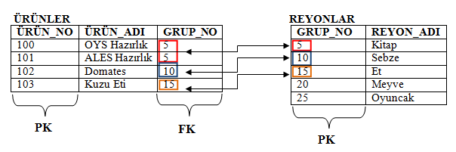
Foreign Key (Yabancı Anahtar)

Slide 21
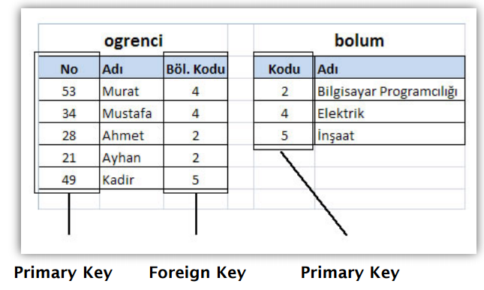
Foreign Key (Yabancı Anahtar)

Slide 22
İlişkisel Veri Tabanı
İlişkisel veri tabanı, birbirinden farkı tablolara yerleştirilmiş olan verilerin birbirleri ile belirli alanlara göre ilişkilendirilerek düzenlenen veri tabanlarıdır. İlişkisel veri tabanı günümüzde en yaygın olarak kullanılan veri tabanı türüdür.
İlişkisel veri tabanlarında veriler tablolarda birbirleri ile ilişkili bir şekilde saklanmaktadır. İlişkisel veri tabanları birden fazla tablodan oluşabilir.

Slide 23
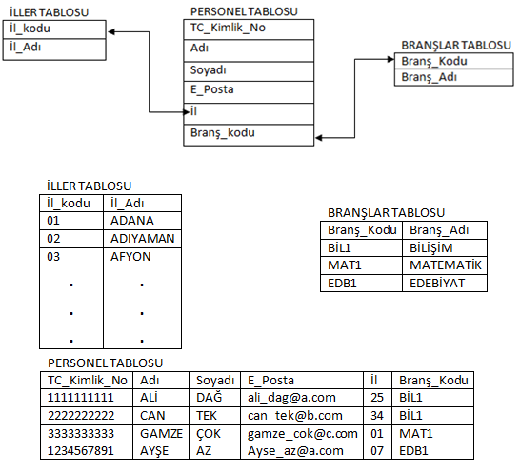

Slide 24
Veri Tipleri
Oluşturulan veritabanında tutulan verilerin hepsi aynı türde değildir. Tutulacak veriye göre değişiklik gösterir. Örneğin, isim karakter, no bilgisi sadece sayı, doğum tarihi bilgisi tarih bilgisini içerir.
• Bir veritabanı oluşturulurken önce tablolar sonra da tablolardaki alanların veri tipleri tanımlanmak zorundadır.

Slide 25
Numerik Veri Türleri | Tanımı
int(size) | Yanlızca integer(tamsayı) değeri tutar.Max. karakter genişliği parametre olarak alınır.
smallint(size) | Küçük tamsayılar.
tinyint(size)
mediumint(size)
bigint(size)
decimal(size,d) | Sayıları kesirleri ile birlikte tutar. Max. karakter genişliği parametre olarak alınır.Ondalık sayı uzunluğu “d” parametresi ile tutulur.
double(size,d) | Sayıları kesirleri ile birlikte tutar. Max. karakter genişliği parametre olarak alınır.Ondalık sayı uzunluğu “d” parametresi ile tutulur.
float(size,d) | Sayıları kesirleri ile birlikte tutar. Max. karakter genişliği parametre olarak alınır.Ondalık sayı uzunluğu “d” parametresi ile tutulur.

Slide 26
Text Veri Türleri | Tanımı
char(size) | Sabit bir string uzunluğu tutar(harf, rakam,ve özel karakter).Parantez içinde sabit uzunluk tutulur.
varchar(size) | Değişken bir string uzunluğu parametre olarak tutulur(harf, rakam,ve özel karakter).Parantez içinde sabit uzunluk tutulur.
tinytext | Değişken bir stringi max.255 karakter uzunluğu ile tutar.
text blob | Değişken bir string I max. 65535 karakter uzunluğu ile tutar.

Slide 27
Tarih Veri Türleri | Tanımı
date(yyyy-mm-dd) datetime(yyyy-mm-dd hh:mm:ss) | Tarih ve zaman değerlerini tutar.

Slide 28
Veri Kısıtlamaları
Tablo tasarlarken kullanılan verilerin tutarlılığını sağlamak ve ne tür değerlere sahip olabileceğini belirlemek için de kısıtlamalar getirilebilir.
Veri kısıtlamaları sırasında kullanılan bazı kısıtlamalar Not Null, Default, Unique ve Check’tir.
Not null kısıtlaması; Veri girişi yapılacak bir tablodaki sütunun değer alıp (NULL) almaması (NOT NULL) gerektiğini belirlemek için kullanılan kısıtlamadır.
Default kısıtlaması; Veri girişi sırasında bir alanın alabileceği varsayılan bir değer atamak için kullanılır.
Unique kısıtlaması; Tablodaki bir alana girilen verinin tekrarsız olmasını sağlamak için kullanılır.

Slide 29
Check Kısıtlaması; Kontrol kısıtlayıcı olarak da adlandırılır. Veri girişlerinin belirtilen kriterlere göre yapılmasını sağlar. Örneğin kişinin T.C. Kimlik numarası girilirken 11 haneden fazla değer girilmesi engellenebilir veya bir yolculuk sırasında 0-6 yaş grubu yolculardan ücret alınmayacağının belirtildiği bir durumda yolcu yaşı hanesine girilecek olan yaş rakamının 0 ile 6 dışında bir değer alamayacağı şeklinde bir kısıtlama getirilebilir.
Auto Increment; Bunun işlevi otomatik artış anlamına gelmektedir.

Slide 30
NORMALİZASYON
İlişkisel veri tabanları tasarlanırken verilerin gereksiz tekrarını, bilgilerin kaybını önlemek amacıyla normalizasyon işlemi uygulanması gerekir. Normalizasyon işlemi uygulanarak da ilişkilerin normal forma getirilmesi sağlanır.
Normalizasyon, taslak veri tabanı üzerinde birtakım işlemler yapılarak taslağı son haline yaklaştırma yöntemidir.

Slide 31
İyi tasarlanmamış olan bir veri tabanında güncelleme, ekleme veya silmeden kaynaklanan sapmalar nedeniyle birtakım kullanım zorlukları meydana gelmektedir. Normalizasyon, veri tabanı tasarımında bu tür sapmaların da ortadan kaldırılmasını sağlayan bir süreç olarak da adlandırılabilir.

Slide 32
Normalizasyonun iki temel amacı vardır. Veri tabanında veri tekrarlarını ortadan kaldırmak ve veri tutarlılığını (doğruluğunu) artırmak.
Başarılı bir şekilde uygulandığında normalizasyon işlemi veri tabanının süratini büyük oranda artırır. Veri tabanının sabit diskteki boyutunu azaltır. Ayrıca veri tutarlılığını artırarak veri tekrarlarını engeller.
Normalizasyon seviyeleri 1NF (Birinci Normal Form), 2NF, 3NF, BCNF(Boyce-Codd Normal Form, 3.5NF'de denir), 4NF şeklinde adlandırılır ve yukarı doğru devam eder. Ancak daha yukarı normalizasyon seviyeleri çok nadiren kullanılır çünkü çoğu zaman uygulanması mümkün olmayabilir.

Slide 33
1NF (1. Normal Form)
Bir veri tabanının 1NF olabilmesi için aşağıdaki özellikleri karşılayabilmesi gerekir:
Aynı tablo içinde tekrarlayan kolonlar bulunamaz,
Her kolonda yalnızca bir değer bulunabilir
Her satır bir eşsiz anahtarla tanımlanmalıdır (Unique Key - Primary Key)

Slide 34
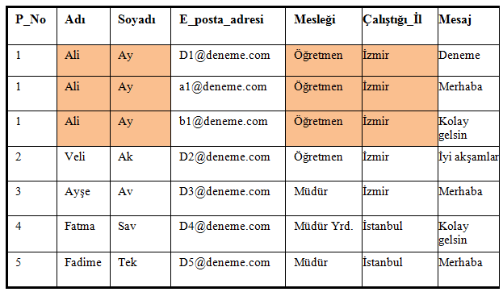
Herhangi bir tablonun tekrarlı veriler içerdiği Duruma 1 NF denirBurada dikkat edilecek olursa bazı alanlarda tekrar eden veriler bulunmaktadır. Çalıştığı_İl ve Mesleği gibi bilgiler her personel için tekrar etmektedir. .

Slide 35
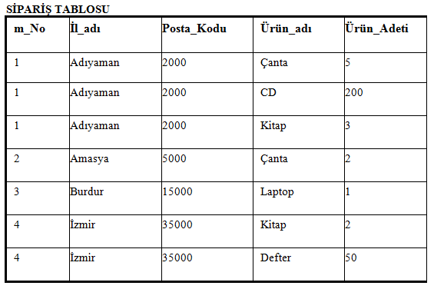
2NF (2. Normal Form)
Veri tabanı tasarımı sırasında birinci normal formun neden olduğu birtakım sorunları çözmek için birinci normal formdaki tabloyu başka normal tablolara bölmemiz gerekir.

Slide 36
Yukarıdaki tabloda Birinci Normal Forma sahip bir tablo görülmektedir.
Tablolar bölünürken fonksiyonel bağımlılık göz önünde bulundurulmalıdır.
Bölünen tablolardan birinin birincil anahtarı ile bölünen diğer tablodaki birincil olamayan bir alan arasında bağımlık varsa buna tam bağımlılık denir. Bu duruma ikinci normal form adı verilir.

Slide 37
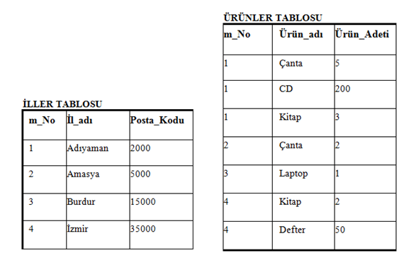
2NF’de,1NF’den farklı olarak tablolar tekrarlı verilerden arındırılmış olup, anahtar olmayan tüm sütunlar, birincil anahtara tam işlevsel bağımlıdır.

Slide 38
Yeni tablomuz ile ana tablomuzu ilişkilendirmek için «Mno" (Müşteri No) isimli bir sütun yarattık. Dikkat ederseniz bu sütunun aldığı değer ana tablomuzdaki eşsiz anahtarı işaret ediyor. Bu ilişkilendirmeye Foreign Key diyoruz.

Slide 39
3NF (3. Normal Form)
Bir tablodaki veriden başka bir tabloda bulunan aynı veri üzerinden ilişkili diğer bir veriye ulaşıp, ulaştığımız veriyi kullanarak üçüncü bir tabloda farklı bir veriye erişebiliyorsak bu işlemi geçişli fonksiyonel bağımlılık olarak adlandırırız.
“İl_adı→Posta_kodu” geçişli işlevsel bağımlılık vardır çünkü bir anahtara bağımlı değillerdir. Bir anahtara bağlı olmayan geçişli bağımlılıklar tablolara dönüştürüldüğü zaman Üçüncü normal form(3NF) elde edilmiş olur.

Slide 40
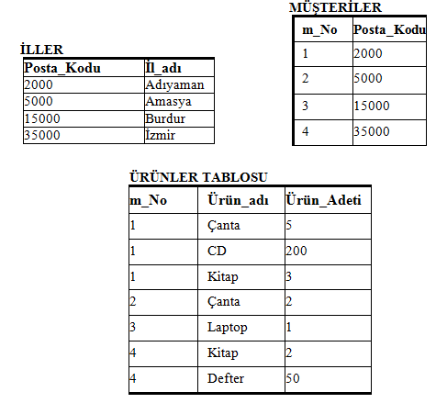
Üçüncü normal form özelliğindeki tablolar hem 2NF’nin özelliklerine sahip olmalı hem de geçişli fonksiyonel bağımlılığı bulunmamalıdır.

Slide 41
Boyce-Codd Normal Form(BCNF)
Bir tablonun BCNF olup olmadığını anlamak için tablonun tüm belirleyicileri tespit edilip, her birinin aday anahtar özelliği taşıyıp taşımadığını kontrol etmeliyiz.
Veri Tabanı tablolarını 1NF, 2NF ve 3NF işlemine uygun olarak düzenledikten sonra bazı tablolarda tüm alanların aday anahtar olarak kaldığını görebiliriz, bu durumda BCNF işlemine göre tablo veya tablolarımızı parçalamamız gerekir.

Slide 42
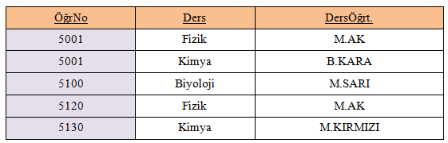
Şekildeki 3NF göre uygun olan bu tabloda 5100 nolu öğrenci silindiğinde biyoloji dersi ve M.SARI yok olacaktır. Ayrıca yeni bir öğrenci kayıt olana kadar başka bir ders ortaya çıkmayacaktır.

Slide 43
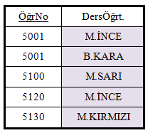
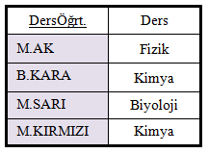
Bunu önlemek için kurumdaki tüm Ders öğretmenleri ile onların gireceği derslerin bulunduğu DersÖğrt.-Ders tablosu ile öğrencilerin hangi öğretmenden ders alacağını gösteren öğrenci- DersÖğrt. Tabloları oluşturulduğunda bir öğrenci kaydı silindiğinde dahi öğretmen ve ders alanlarında bir değişiklik olmayacaktır

Slide 44
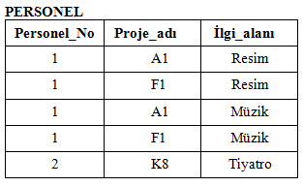
Dördüncü ve Beşinci Normal Form
Bir tablo 1NF, 2 NF, 3NF ve BCNF kurallarının tümüne uymasana rağmen bazı sorunlara sahip olabilmektedir.
Şekil’deki tablo BCNF formunda hazırlanmış bir tablodur.

Slide 45
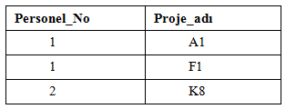
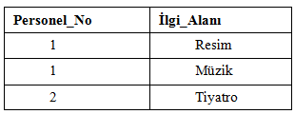
Şekil’ deki tabloda bir personel birden fazla projede çalışmakta ve birden çok ilgi alanına sahip olmaktadır. Bu nedenle öznitelikler arasındaki bağıntıda fonksiyonel bağıntı olmayıp, çok değerli bağımlılık vardır. Kayıtlar arasında çok sayıda tekrarlama söz konusu olduğundan Şekil’deki ilişki iki ayrı ilişkiye bölünüp dördüncü normal form oluşturulmaktadır.

Slide 46
Beşinci normal form:
Beşinci normal formda olan bir kayıt aynı zamanda dördüncü, üçüncü, ikinci ve birinci normal formlardadır. Beşinci normal form dördüncü normal formdan simetrik bir kısıtlama olmadığı sürece farklı değildir. Böyle bir kısıtlamanın yokluğunda, dördüncü normal formdaki bir kayıt tipi her zaman beşinci normal formdadır.
Tekrarlamaları ortadan kaldırmak için her bir tablonun mümkün olduğunca küçük parçalara bölünmesi gerektiğinden daha önce bahsetmiştik. İlk dört normal formda olmayan tekrarlamalar beşinci normal formlarla giderilebilir.

Slide 47
Örneğin bir firma için stok kaydını tutması istenilen bir veri tabanı programı hazırladığımızda, ilgili firma bizden daha sonraki bir zamanda ürünün stoktan çıkış sebebini de sisteme girmek istediğini belirttiğinde bu sütuna girilecek olan bilgiler bellidir. Satış, hibe, promosyon.
Satış, hibe ve promosyon gibi girilecek olan sabit bilgiler ayrı bir tabloda tutulup gerektiğinde gerektiği zaman ilgili tablodan alınır ve bu alana rastgele bilgiler girilmesi engellenmiş olur.

Slide 48
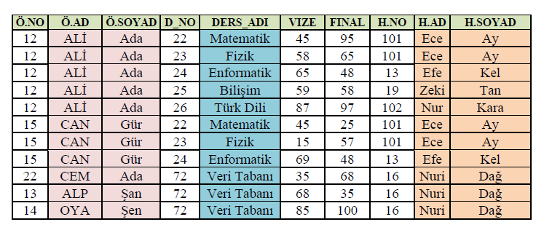
ÖRNEK UYGULAMA

Slide 49
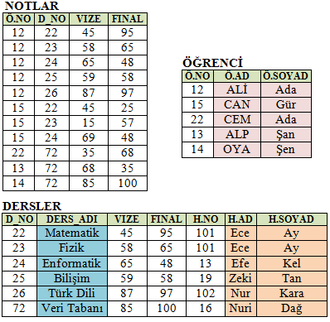
Kısmi Bağımlılıkları ortadan kaldırarak Birinci Normal Formda(1NF) olan tablomuzu İkinci Normal Forma(2NF) göre normalize edersek tablomuz şekildeki gibi olacaktır.

Slide 50
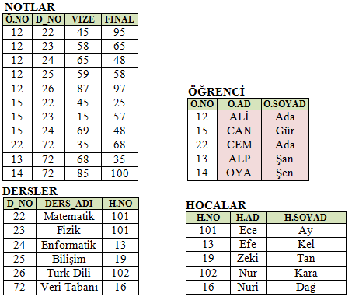
Dersler tablosunda geçişli bağımlılıkları kaldırarak tablomuzu şekilde olduğu gibi Üçüncü Normal Forma(3NF) dönüştürürüz.

Slide 51
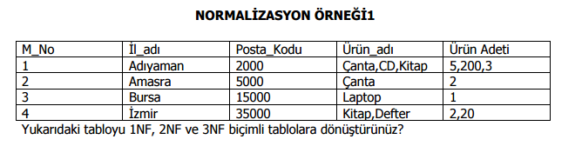
ÖRNEK

Slide 52
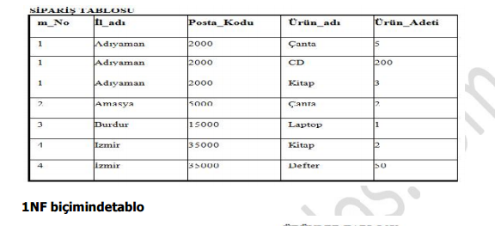

Slide 53
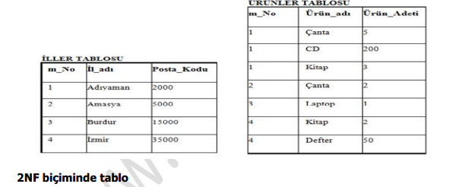

Slide 54
